Slide 1
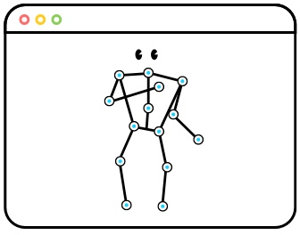
헬프헬스
닉 (8조)
201704031 | 최민혁
201904009 | 류승형

Slide 2
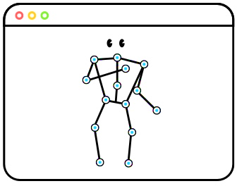
목차
1. 프로젝트 개요
2. 요구사항추출
3. 국내∙외 현황 분석
4. 프로젝트 설계
5. 참고문헌

Slide 3


Slide 4

영화 < Wall-E > 中

Slide 5


Slide 6
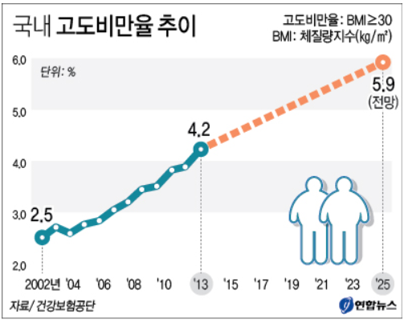
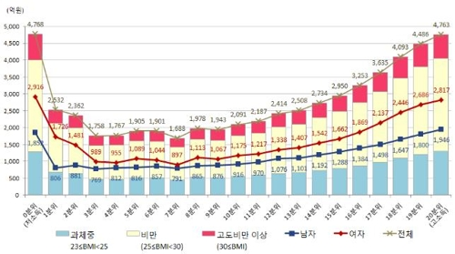

Slide 7
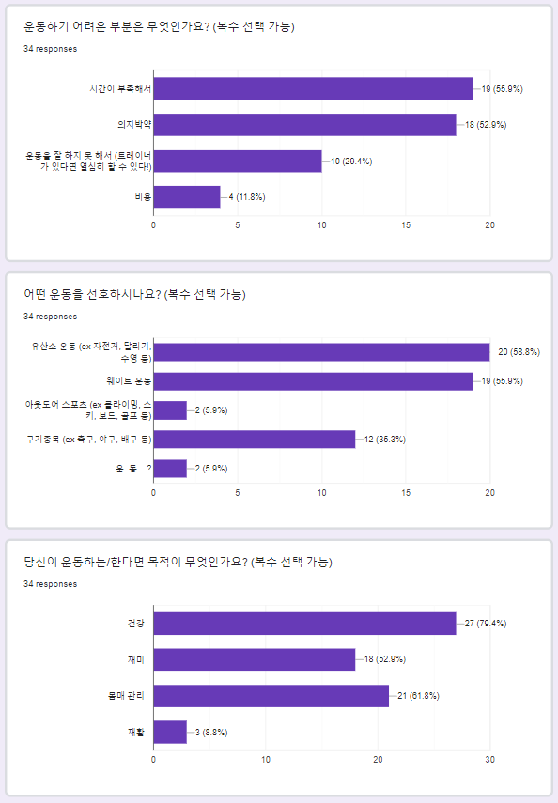
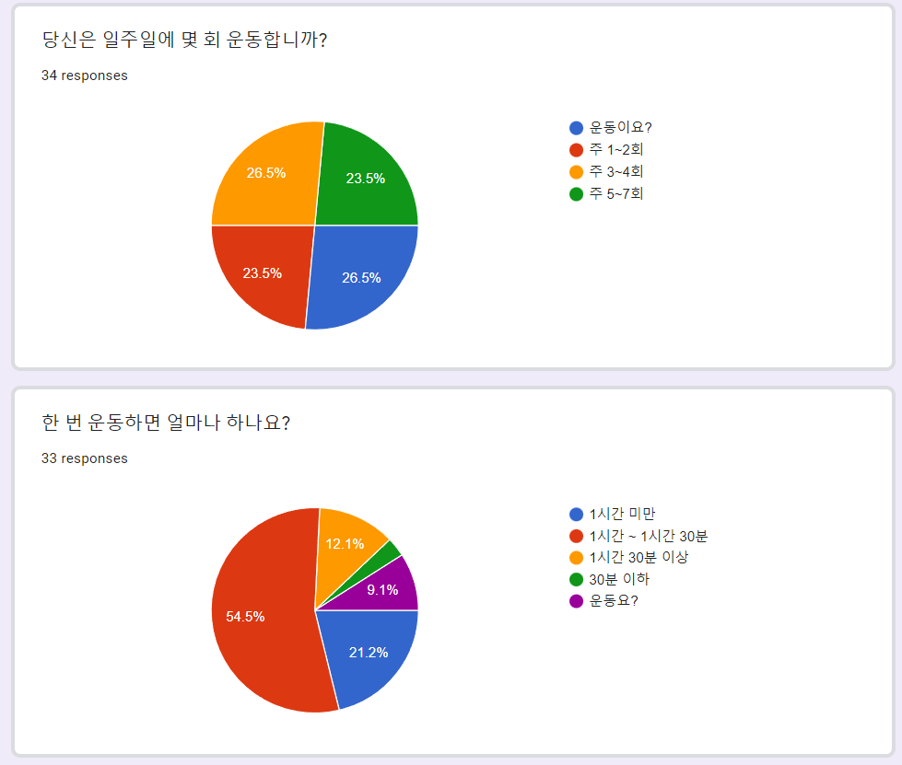
설문조사
Notes:
운동 횟수 적절하다고 볼 수 있음
한 번 운동하면 오래 운동하지 않음 + 시간 부족해서랑 연계하면 = 운동할 시간적 여유가 없음 => 가성비 좋게
선호 운동은 유산소랑 웨이트 1등 + 운동 목적 건강 몸매 => 건강 위해서 운동 + 가성비 (구기종목, 재미는) 번외로 침

Slide 8
최소 시간 최대 효율
건강한 몸을 위한 어플리케이션

Slide 9
프로젝트 고안
정확한 자세
운동 보조 기능
정확한 수치 계산
자신의 신체 지수 측정하여 계산
같은 실수 반복
다수의 사람들과 정보 공유 커뮤니티
쉬운 접근
무료 안드로이드, IOS
다양한 기기 호환
모델 개별 설치 방식
Notes:
현재 운동 관련 어플리케이션은 올바른 자세를 화면으로 보여주거나 시뮬레이션을 통해 보여주는 정도에서 그친다. 하지만 운동에 익숙한 사용자들은 이를 잘 파악하지만 운동에 익숙하지 않은 사용자들은 시뮬레이션을 보거나 글을 읽음으로써 자신의 자세를 확인하기 어렵다. 또한 같은 운동이라도 목적에 따라 운동 방법이 다양한데 이를 획일화하여 사용자들에게 제공하여 효율적인 운동에 어려움이 있다.
이에 본 프로젝트에서 운동 방법에 따른 자신의 자세를 올바른 자세와 비교하여 그 차이를 사용자들에게 보여주고 피드백을 제공하여 올바른 자세로 운동할 수 있는 시스템을 제안한다.

Slide 10
현황 조사

Slide 11
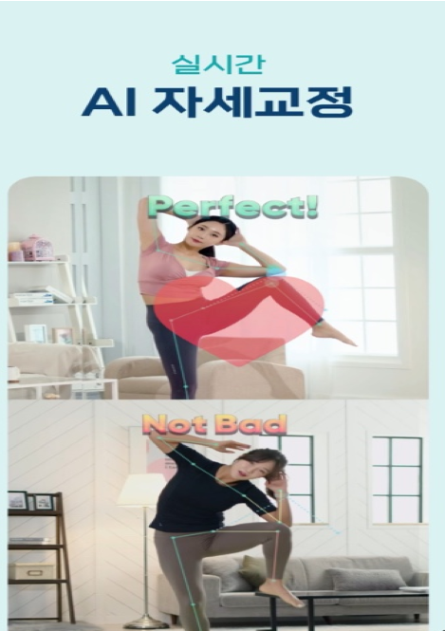

1. 하우핏
#Live 코칭
#자세교정 시간 부족
# 자세 피드백 제공X
# 점선 표현
# 웨어러블 기기 호환X

Slide 12
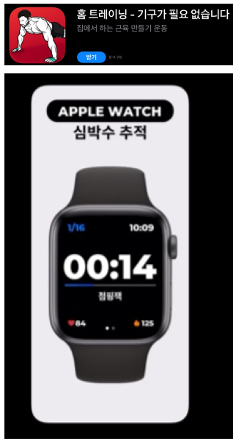
2. 홈 트레이닝
# 유료 어플
# 자세 교정 안됨
# 소통 불가
# 주로 청각적인 부분이 발달
# 시각적 효과 부족

Slide 13
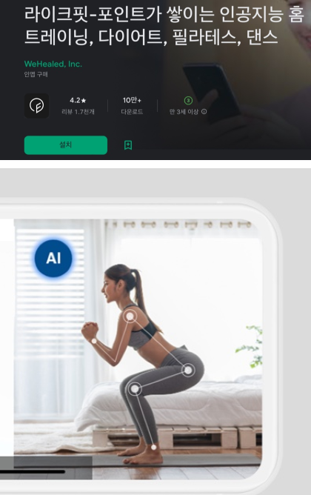
3. 라이크핏
#자세교정 정확도 떨어짐
#자세 피드백 없음
#Live 시에만 의사소통가능
# 동작인식이 원활하지 않음
# 웨어러블 기기 호환X

Slide 14
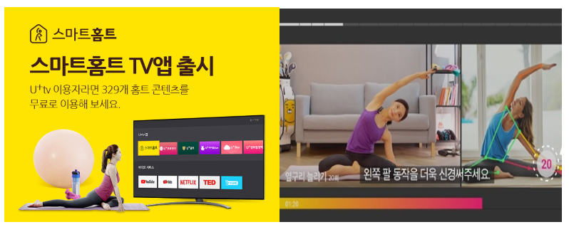
4. 스마트홈트
# 유플러스 통신사 제한
# 웨어러블 기기 호환X
# TV에서만 다운로드 가능
# 공간 제한
# 커뮤니티 기능 X

Slide 15
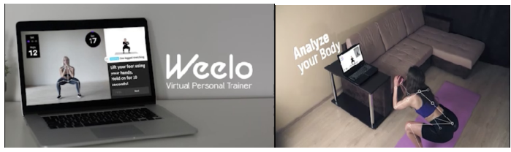
5. Weelo
#WEB서비스만 가능
#모바일, 웨어러블 기기 호환X
#기기와 공간 제한
#커뮤니티 기능 제공X
#피드백 및 변화 시각효과 어려움

Slide 16
현황 조사 결과
운동 목적의 다양성 필요
웨어러블 기기 호환 필요
시각적, 직관적 피드백 제공 필요
원활한 소통 필요
쉬운 접근성 필요

Slide 17
주요 기능

Slide 18
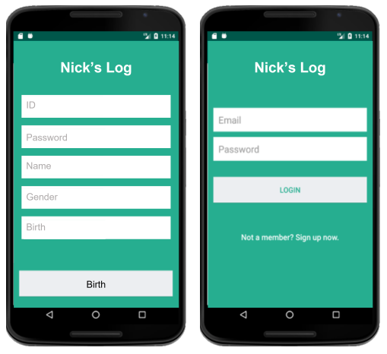
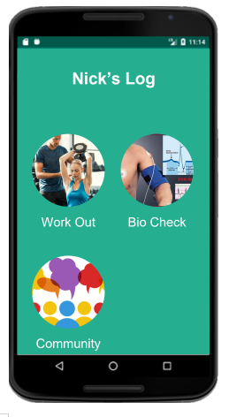
초기화면
Notes:
사용자별 DB생성
사용자가 회원가입을 할 때 아이디 중복확인을 통해 아이디가 겹치지 않도록 확인하며 신체 정보를 확인하여 이후 서비스를 제공할 때 편의성을 제공한다.
닉네임의 경우에는 사용자가 커뮤니티 활동을 할 때 가명으로 자유롭게 활동할 수 있게 한다.

Slide 19



운동 선택 화면
Notes:
사용자는 자신의 목적에 맞는 운동을 선택할 수 있고 강도와 반복횟수를 설정할 수 있다.

Slide 20
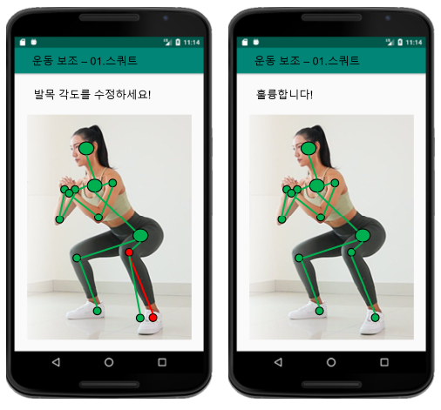
운동 보조 화면
Notes:
자신의 운동 영상을 찍어서 시스템에 업로드하면 시스템은 올바른 자세와의 간극을 화면으로 표시
시스템은 사용자의 자세 정보를 사용자 운동 관련 데이터 베이스에 저장하여 변화를 기록

Slide 21
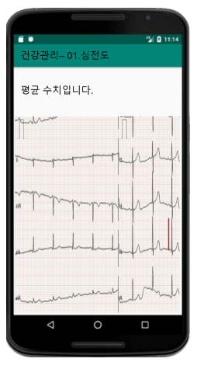
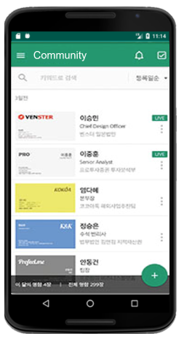
바이오 체크 및 커뮤니티
Notes:
다수의 사용자들과 자유롭게 소통
각종 운동 팁과 조언들을 구할 수 있음
시스템은 사용자의 신체 리듬을 분석해 적절한 휴식과 적절한 강도의 운동을 제시한다
바이오 체크 기능을 통해 자신의 신체 리듬을 체크하고 자신의 운동량을 실시간으로 체크할 수 있으며 이를 반영해 시스템이 적절한 제안을 한다.
커뮤니티 기능을 통해 다수의 사용자들과 소통하며 각종 운동 팁과 조언들을 나눠서 불필요한 실수를 방지한다.
사용자들이 같은 시스템 이용자들과 각종 팁을 공유하며 자신의 노하우나 경험들을 공유하도록 시스템은 커뮤니티 기능을 제공한다.

Slide 22
설계 및 구조

Slide 23
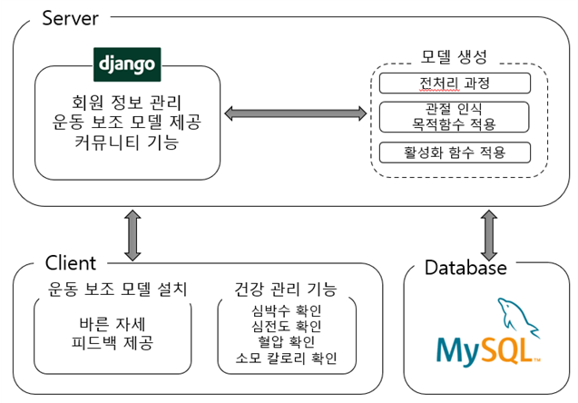
Structure

Slide 24
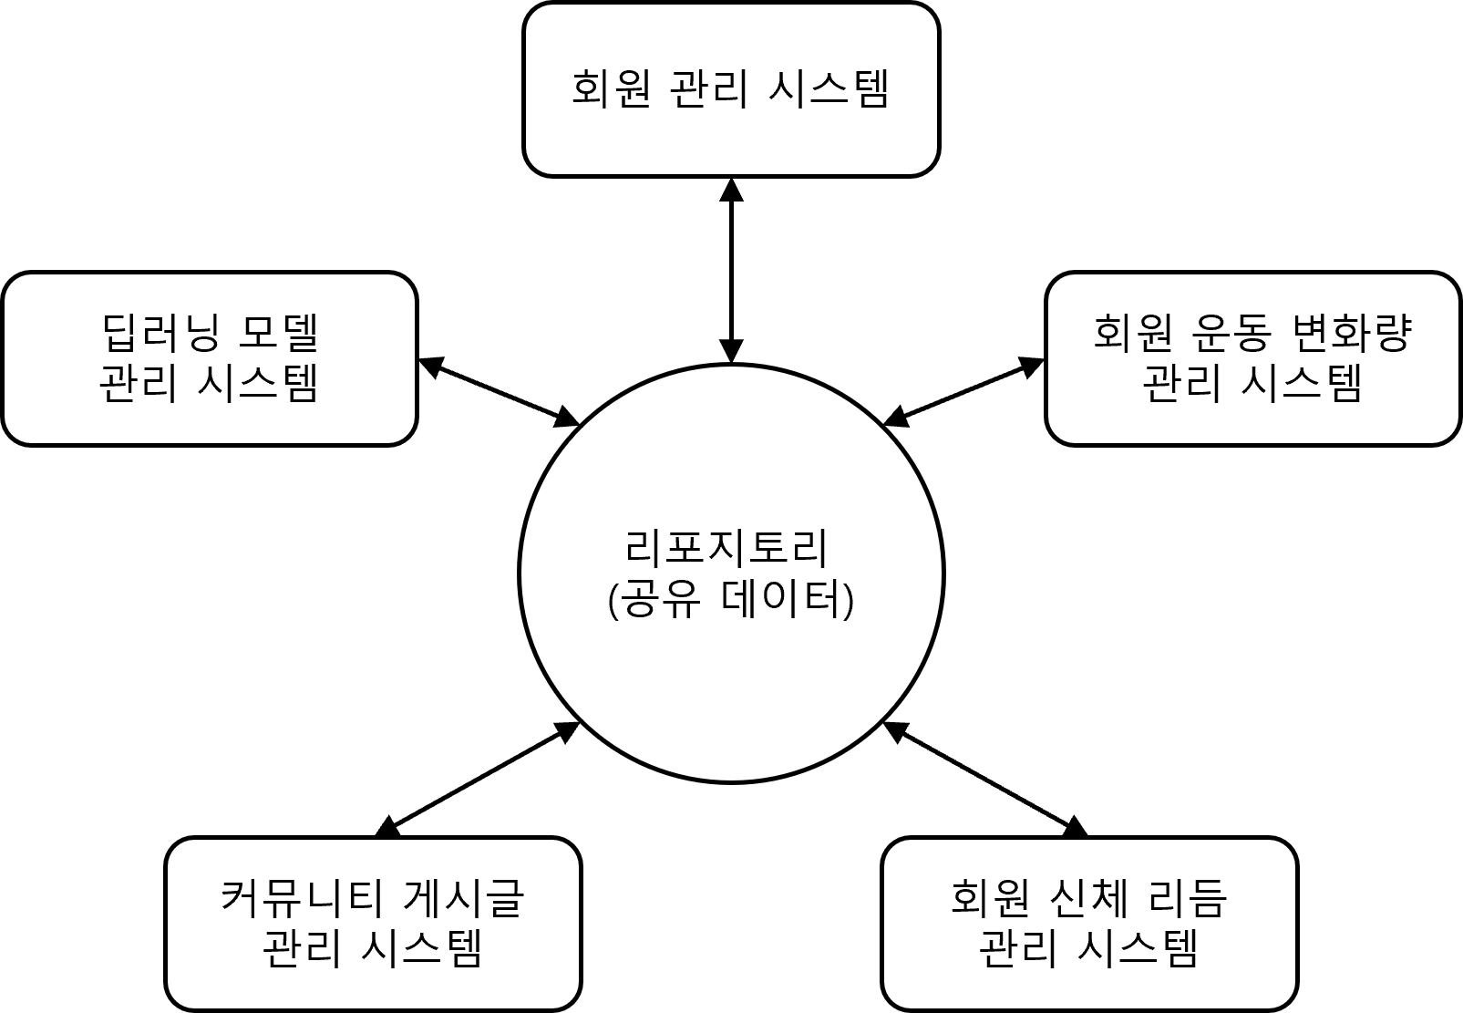
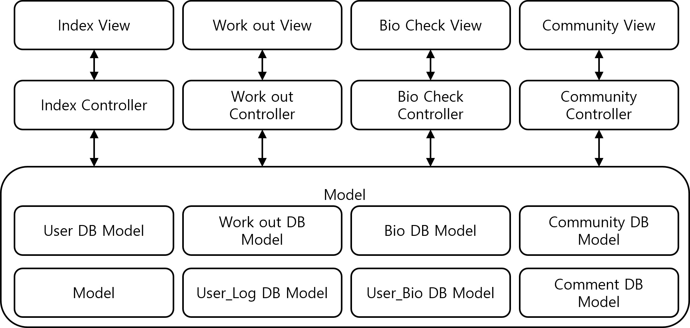
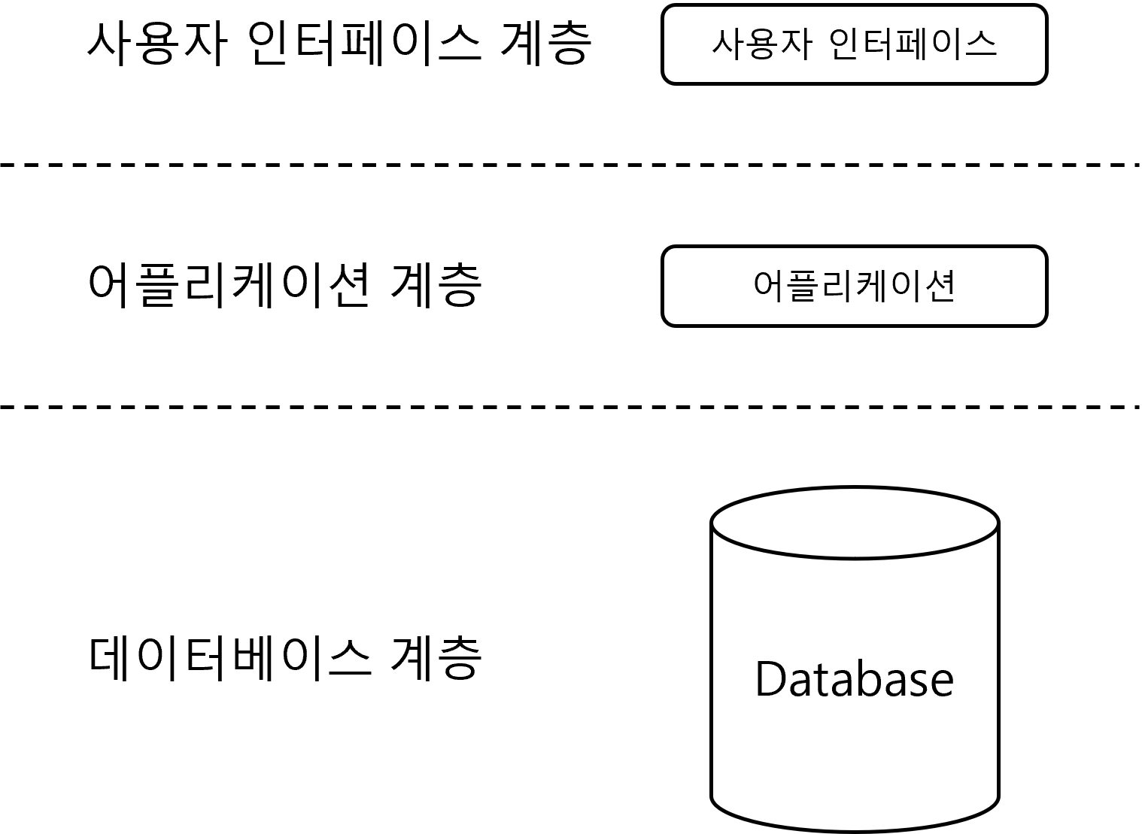
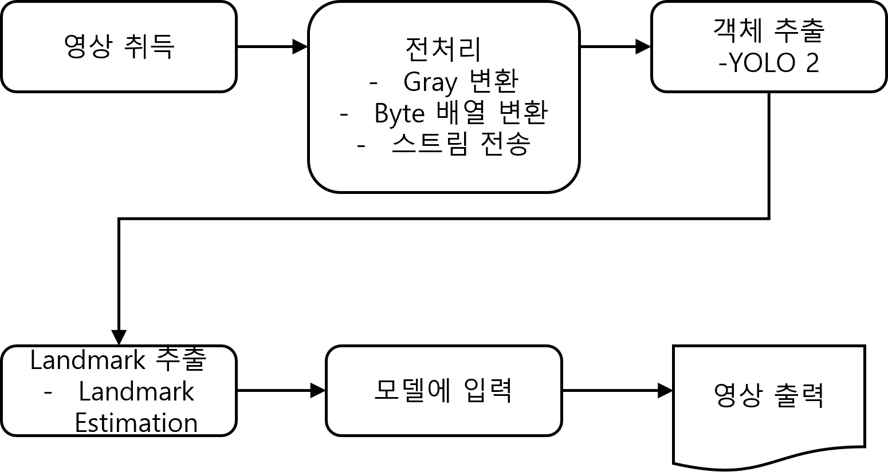
Architecture
Repository model
MVC model
Layering model
Pipe and Fileter

Slide 25
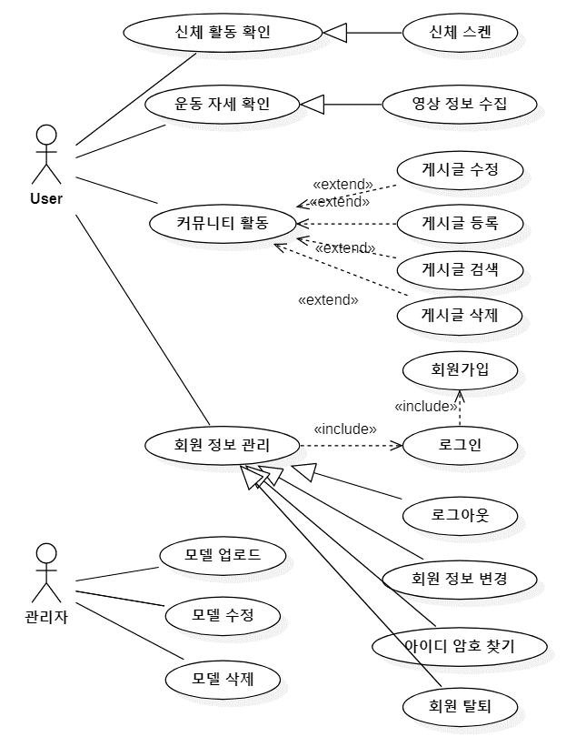
Usecase Diagram

Slide 26
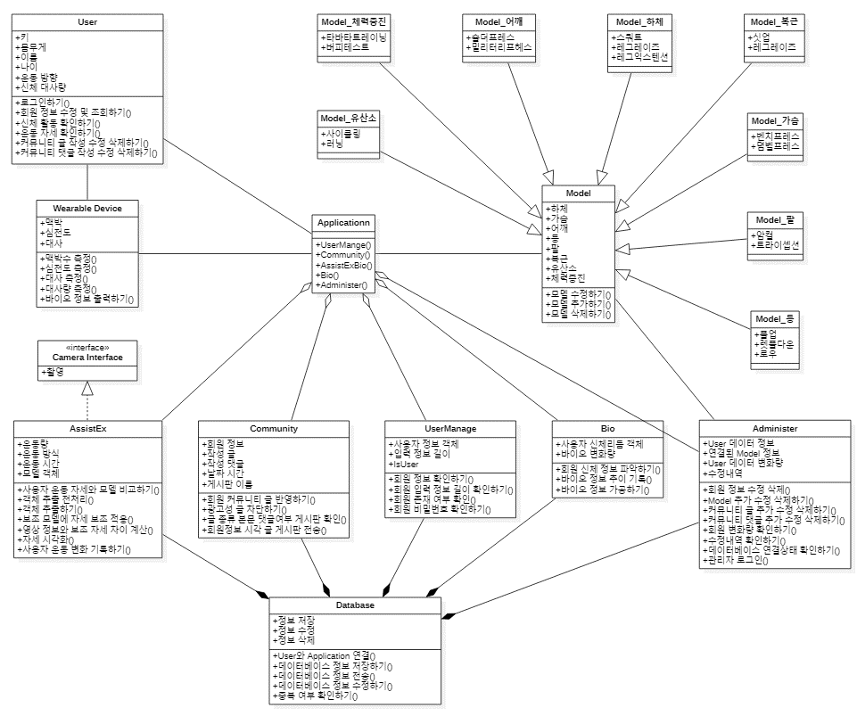
Class Diagram

Slide 27
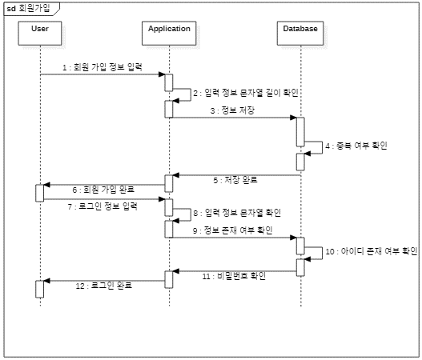
Sequence Diagram

Slide 28
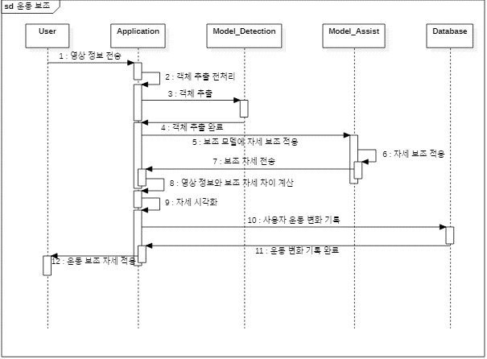
Sequence Diagram

Slide 29
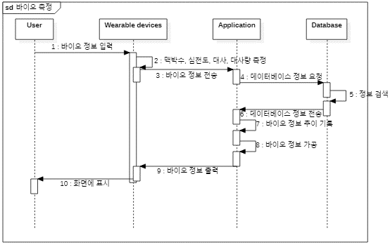
Sequence Diagram

Slide 30
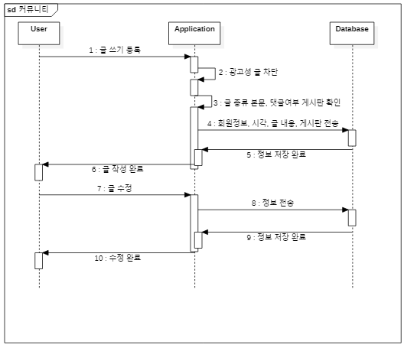
Sequence Diagram

Slide 31
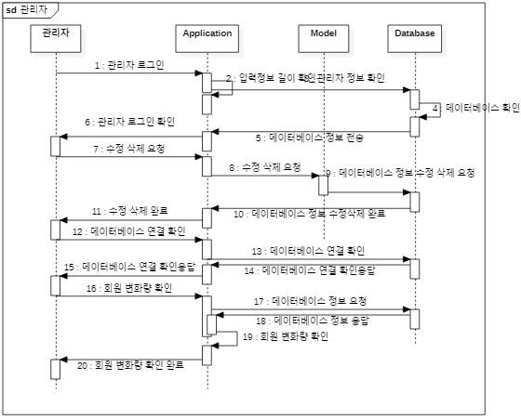
Sequence Diagram

Slide 32
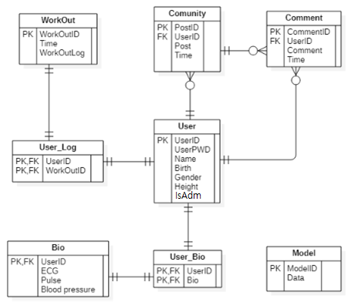
E-R Diagram

Slide 33
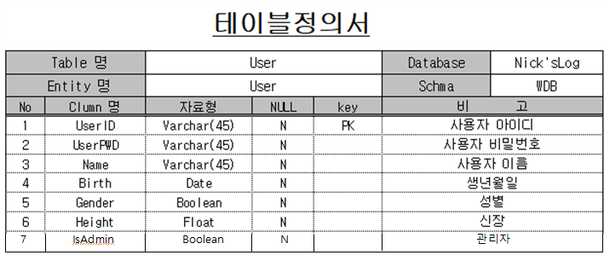
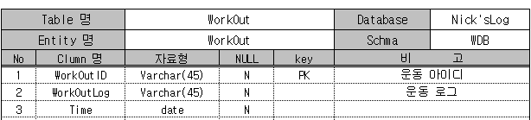
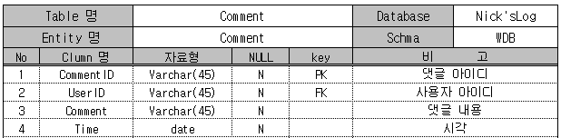
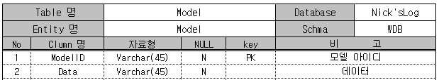
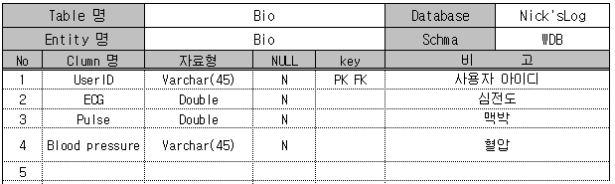
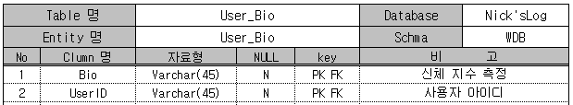
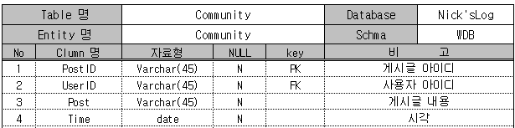
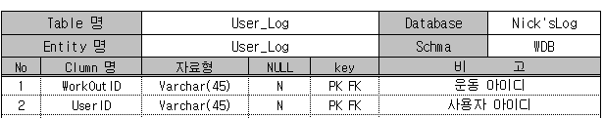

Slide 34
팀별 활동 및 참고문헌

Slide 35
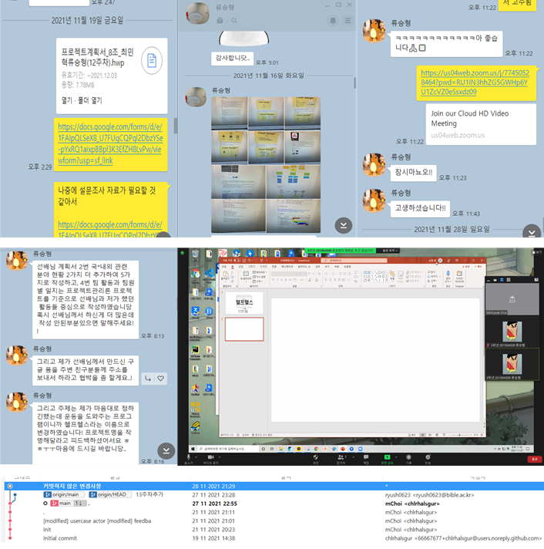
팀원 활동

Slide 36
참고문헌
https://www.nhis.or.kr/nhis/together/wbhaea01600m01.do?mode=view&articleNo=10803724&article.offset=0&articleLimit=10&srSearchVal=%EB%B9%84%EB%A7%8C
국민건강보험 , 건보공단[2019건강검진통계연보]
https://blog.naver.com/team_everyfit/221736202691
운동자극명언사진
https://blog.naver.com/mafitness/221271926537
미운우리새끼_김종국_운동명언사진
https://www.yna.co.kr/view/AKR20150812071251017
https://www.hidoc.co.kr/healthstory/news/C0000593886
http://www.hcnews.or.kr/news_gisa/gisa_view.htm?gisa_category=02010200&gisa_idx=7864
https://m.health.chosun.com/svc/news_view.html?contid=2019122002499
https://m.facebook.com/MuscleKoreacom/posts/480211882535749
https://kr.pixtastock.com/illustration/56440453

Slide 37


